Slide 1
Safety moment
Règle d’or 4
Équipements de
protection individuelle (EPI)
Décembre 2022

Slide 2
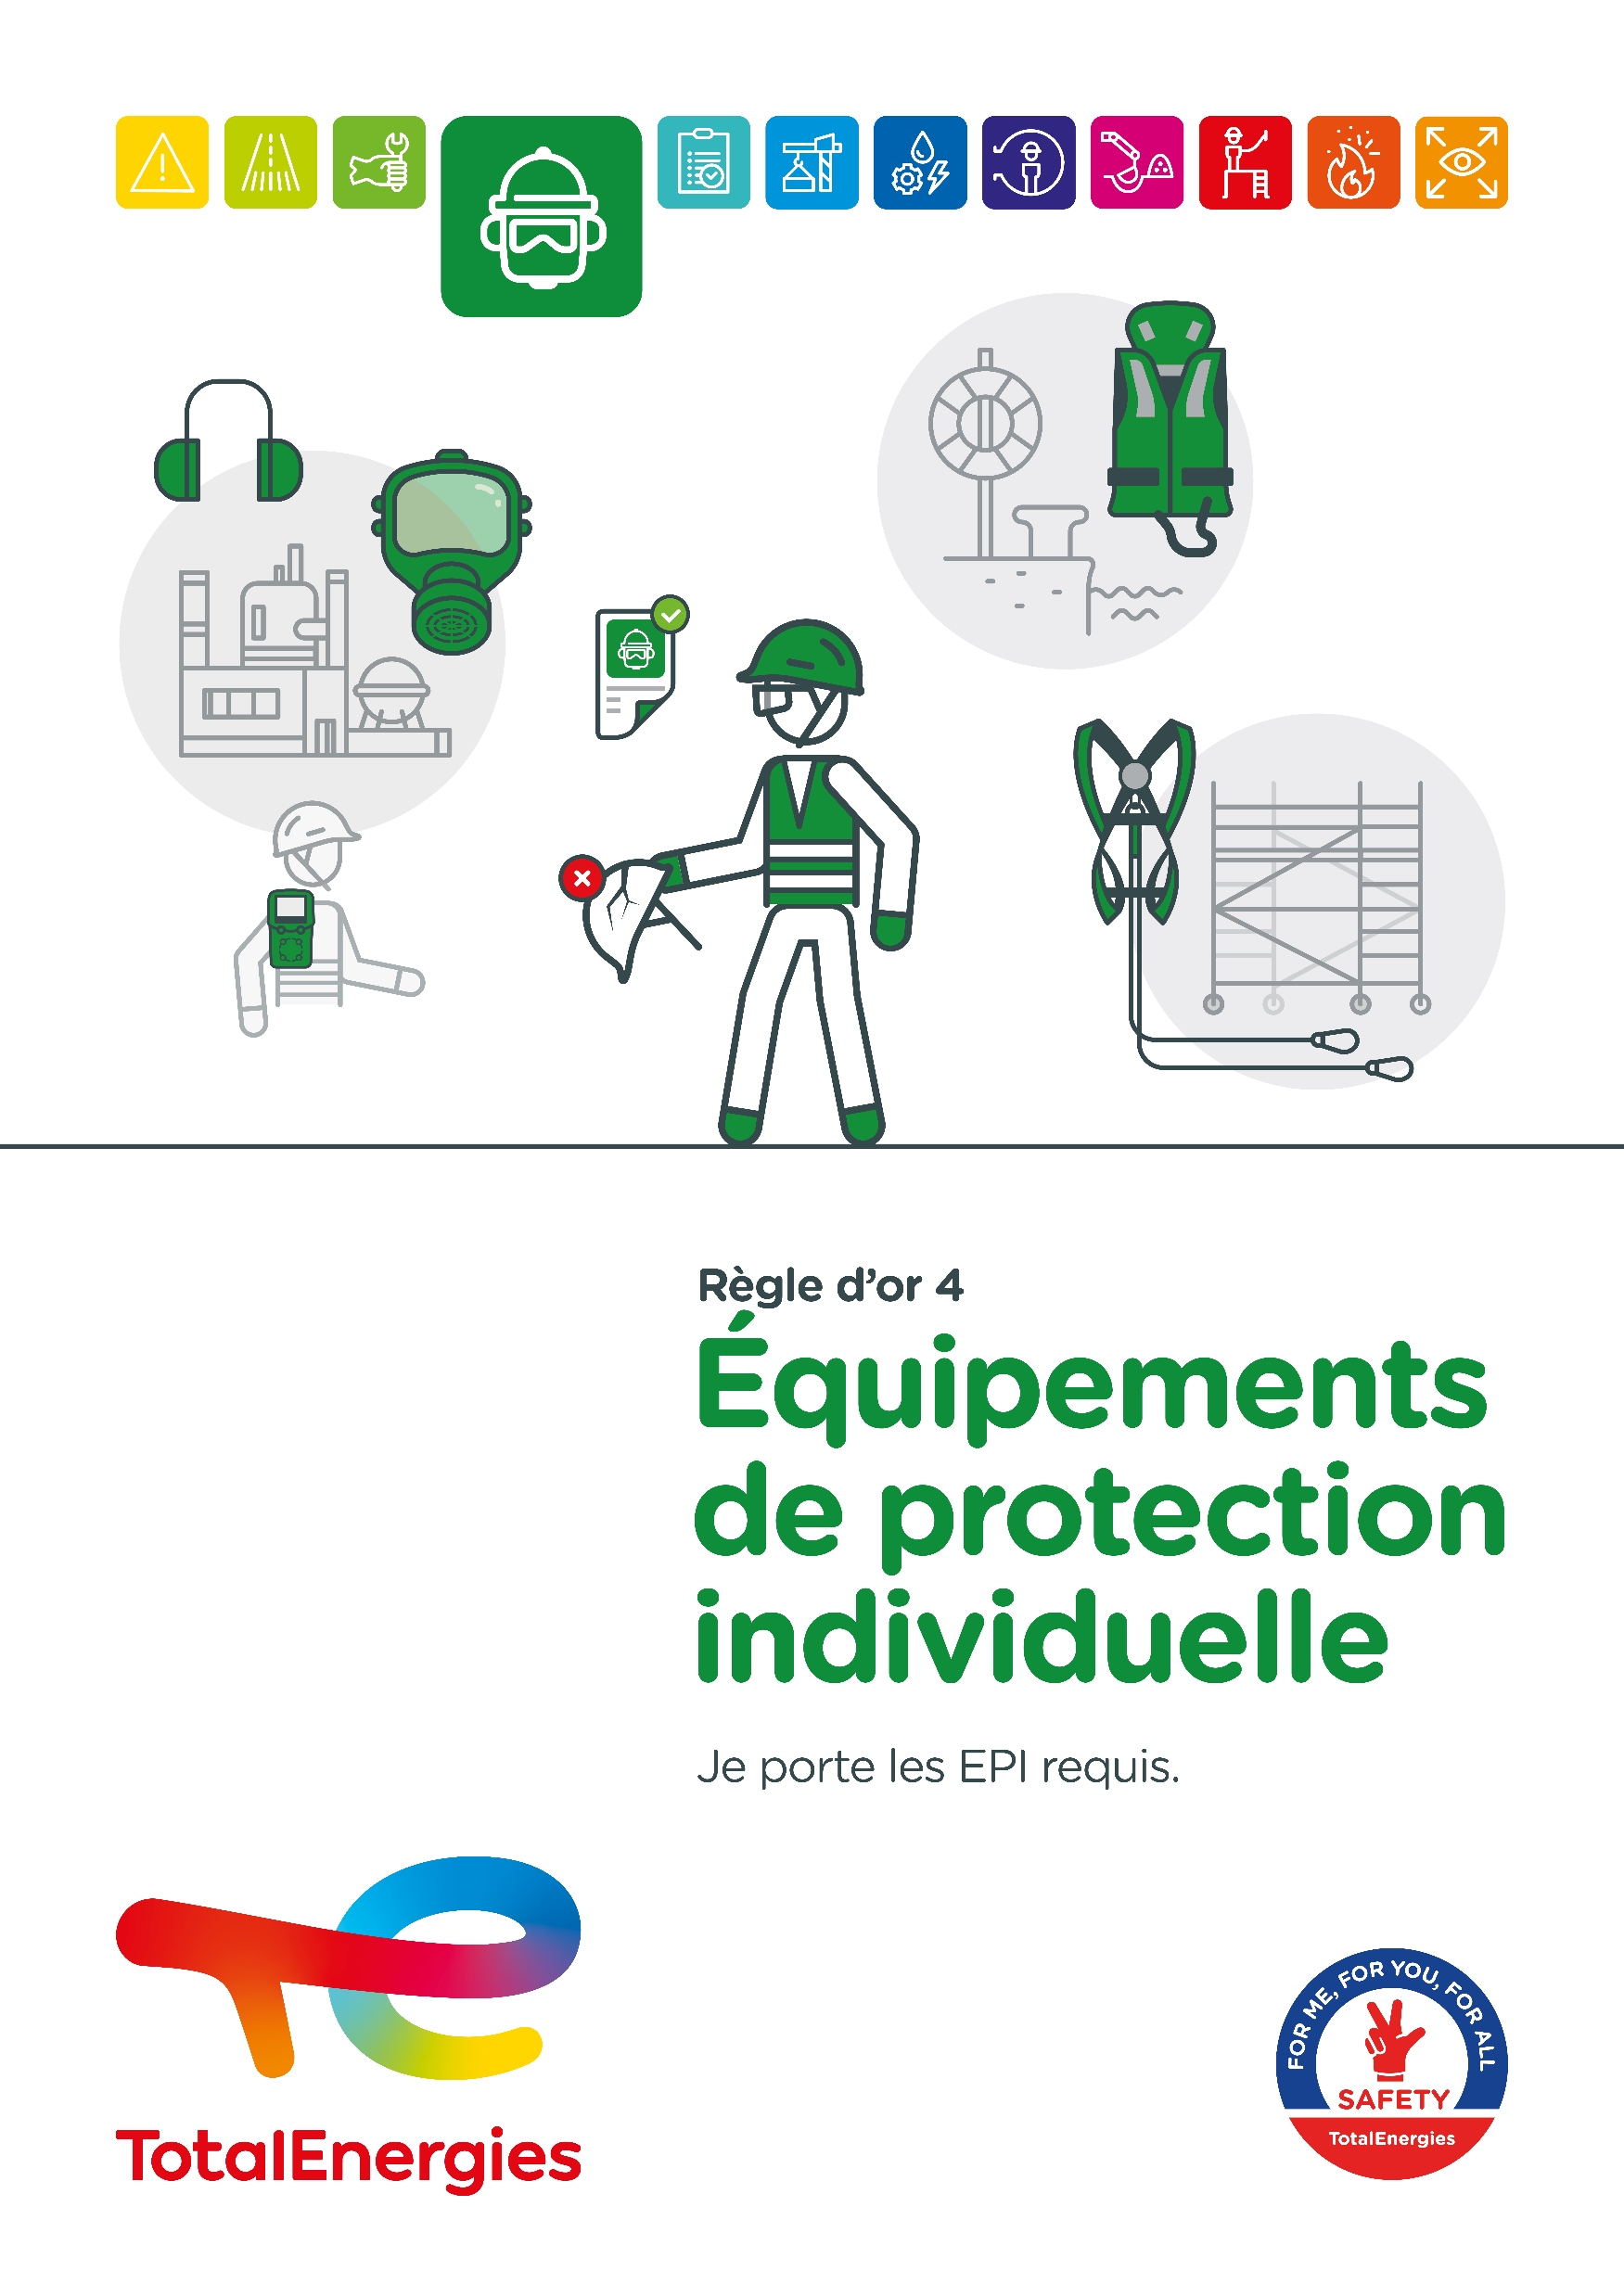
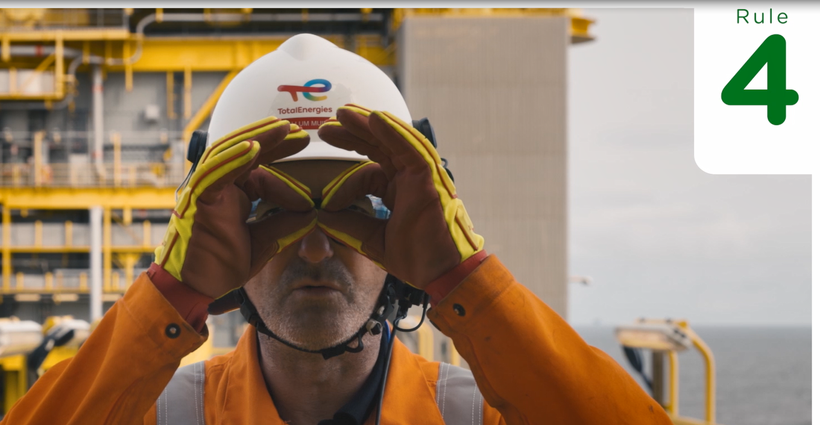

La Règle d’or Équipements de protection individuelle
LES NOUVELLES RÈGLES D’OR
Communication lors de la JMS 2022
Evolution des Règles d’or 1 à 10 pour renforcer l’engagement personnel
→ Règles d’or rédigées en « Je »
2 nouvelles Règles d’or

Slide 3
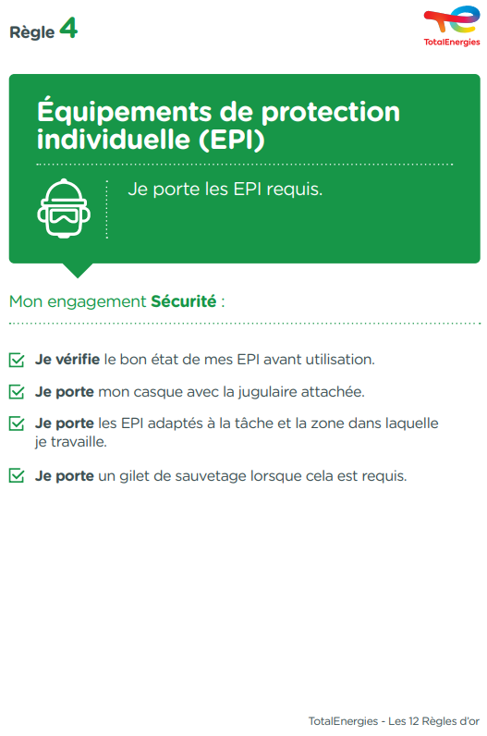
L’essentiel de la Règle d’or 4
LES ÉQUIPEMENTS DE PROTECTION INDIVIDUELLE (EPI)
On appelle équipements de protection individuelle « tout équipement destiné à être porté ou tenu par le personnel en vue de le protéger contre un ou plusieurs dangers susceptibles de menacer sa sécurité ou sa santé au travail, ainsi que tout complément ou accessoire destiné à cet objectif ».
3
Décès (2012-2021)
Dans la Compagnie, liés au non respect d’une exigence de la Règle d’or 4
77
Accidents avec arrêt
(2017-2021)
Sur sites industriels, au bureau et à la maison, nous sommes tous concernés !

Slide 4
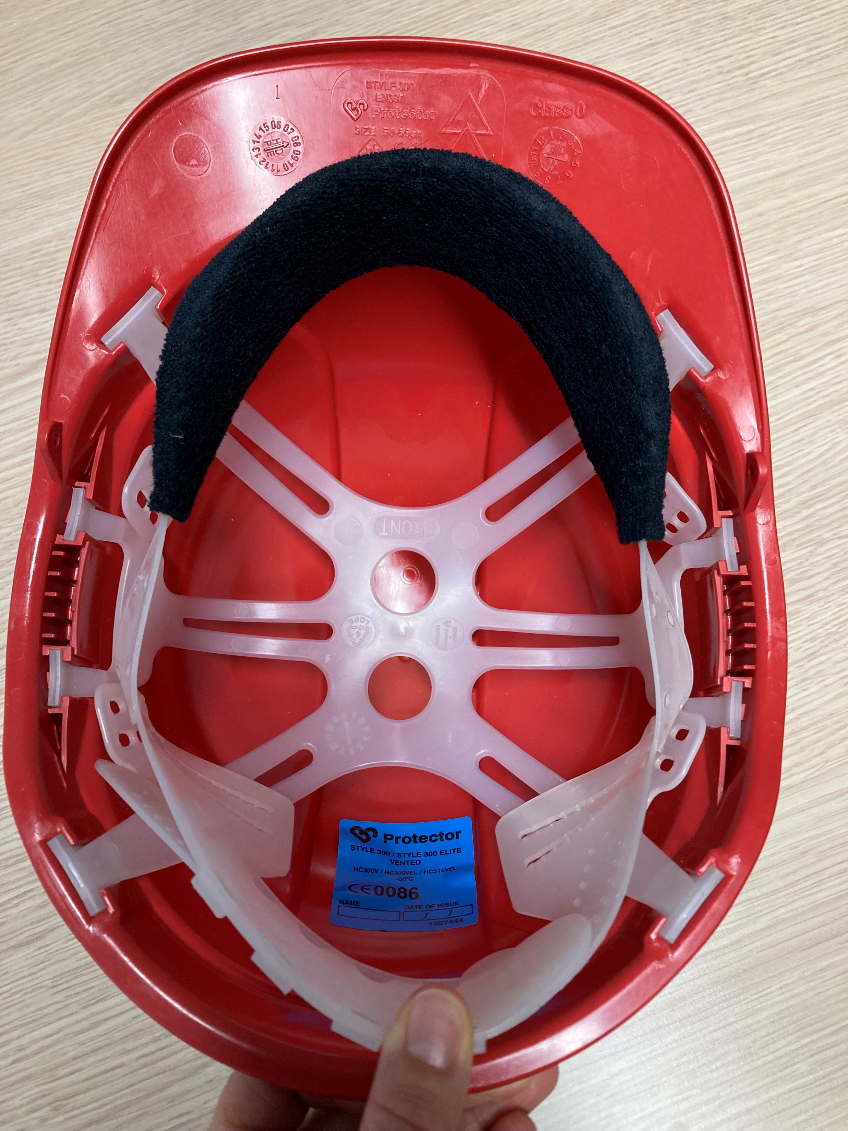

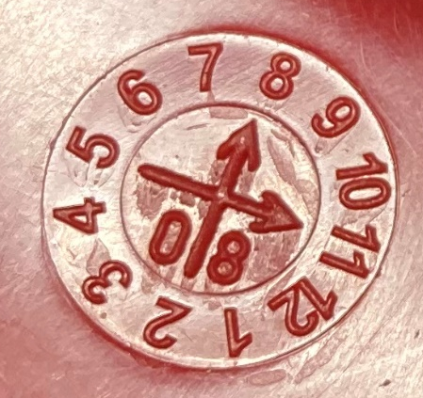

Les équipements de protection individuelle dans les bureaux
  Les masques chirurgicaux n’étant pas des équipements de protection individuelle, vous pensez ne pas être concerné(e) ?
  Je respecte les balisages et les signalisations mis en place, des EPI spécifiques sont nécessaires dans ces zones.
  Si j’ai des EPI dans mon bureau afin d’être équipé(e) en cas de déplacement sur site :
  Je vérifie le bon état de mes EPI avant utilisation.
  Je m’assure que mon casque est équipé d’une jugulaire.
  Je contrôle régulièrement la date de péremption de mes EPI (casque*,…) et les mets au rebut ou au recyclage si la date de péremption est dépassée.
Date de fabrication*
11/2008
Mois (11)
Année
(2008)
Jugulaire
* Un casque en PEHD a une durée de validité de 3 ans.
Au bureau, je suis aussi concerné(e) !

